Slide 1
グループワーク第１回 ＜体験ワーク１・２・３・４の解答＞
【注意障害に対する学習カリキュラム】

Slide 2
体験ワーク１ 続けられる力〔解答〕
●問題
１．海鮮漬け丼はどこの名物ですか？
幕張市
２．添えられたサラダは何サラダですか？
カルパッチョサラダ
３．値段は税込みで、何円から何円になりましたか？
１９００円から２７００円

Slide 3
体験ワーク２ 続けられる力〔解答〕
●問題
えせはわかつりらひいまとろせわおあもたこなぬほろらうみきやヘみんさらよはくちおむあるひすてえふぬせかおまへめふりけせれむちをたりそらみこえしはあかほておまきうろとわのいむふにちらんうよわはろかさきあたりけいひせこふはむぬたおそりえけみらすうちとおっこいりへえなけめよははとりわさよんわうせろそえきあみぬたそほおましせいはかふとわりさえきひあむらもこみきろすはきけてむえむあにらおかすけわろみちなえぬきふいなへにらしふりいあしすはつふかりちえよらふりぬきんのらまろむせよいつむそさたはろこよろうあみすむのまおけえるせめはわふさんちきたなろしをりむおそさほらけいぬおはほりわあまかなむちひょえらあにみすう
出典：中島恵子 著「家庭でできる脳のリハビリ「注意障害」編」

Slide 4
体験ワーク３ 見つけられる力〔解答〕
●問題
１．○○○○読書会 ○○○○に入る言葉は何でしょう？
わんわん読書会
２．記事の中に出てきた犬の犬種は何ですか？
ゴールデンレトリバーと柴犬
３．この取り組みのもととなった活動は何ですか？
アニマルセラピー

Slide 5
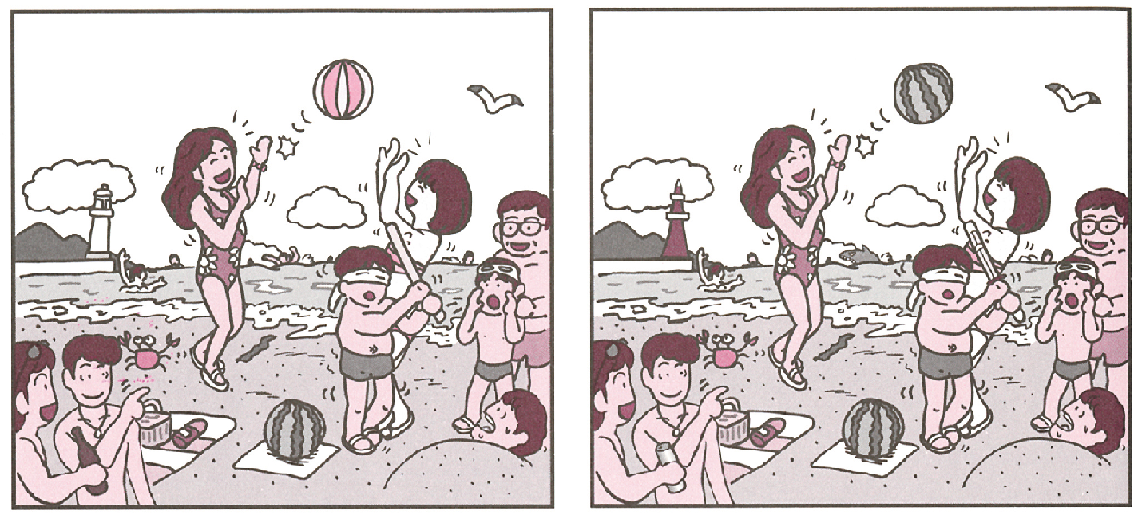
体験ワーク４ 見つけられる力〔解答〕
＜体験ワーク４＞ 目で見る「見つけられる力」の体験
・左のイラストと右のイラストを見比べて、違いを５つ見つけてください。
出典：中島恵子 著「家庭でできる脳のリハビリ「注意障害」編」

